Slide 1
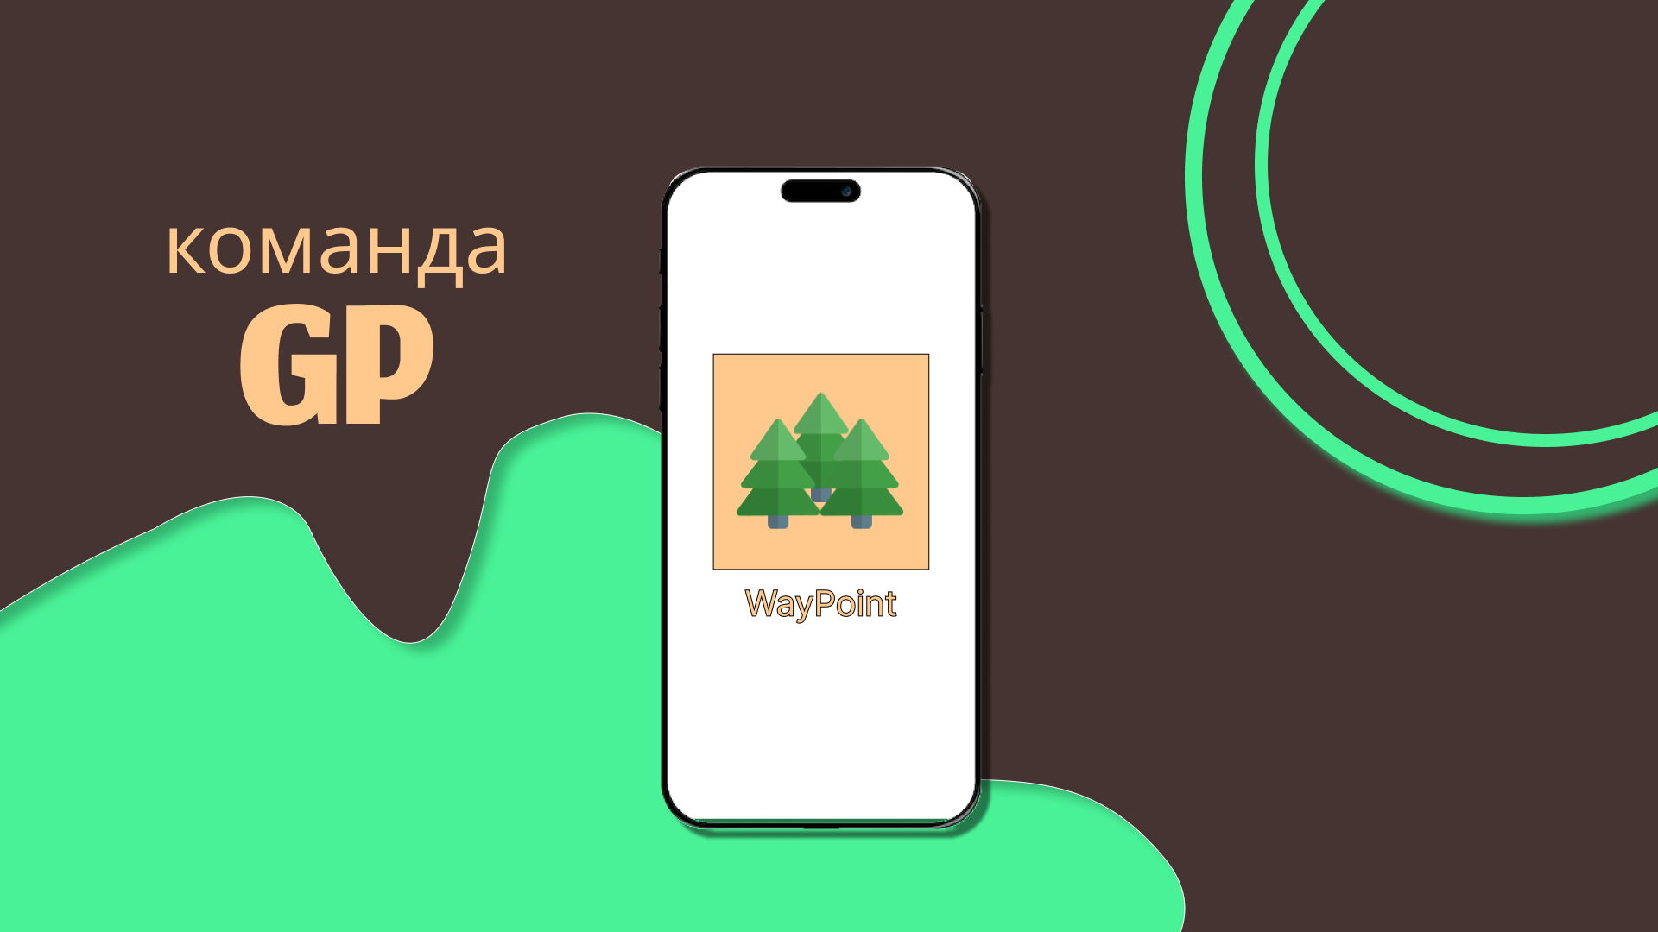

Slide 2

Постоянные траты на развлечения для посетителей
Привлечение клиентов
Конкуренция с другими туристическими базами
Отзывы и репутация, которая может сильно влиять на прибыль

Slide 3

Экологические базы отдыха
Курорты и санатории
Базы для конных прогулок
Классические туристические базы

Slide 4

Продукт представляет из себя путеводитель по туристической базе с элементами AR и сопровождающей аудиодорожкой.

Slide 5

Google Earth with AR features
TripScout
Detour
National Geographic Explore VR
izi.TRAVEL

Slide 6

Структура затрат
Разработка контента – 50.000 руб
Поддержка приложения – 50.000 руб/месяц
Разработка приложения – 1.000.000 руб

Slide 7
Источники доходов
Подписка для туристических баз: Индивидуальные подписки для туристических баз, в зависимости от количества предоставляемых 3D моделей и контента. Примерная стоимость подписки может быть, например, от 30 000 рублей в месяц за базу с 20 моделями, до 100 000 рублей в месяц за базу с 50 моделями

Slide 8
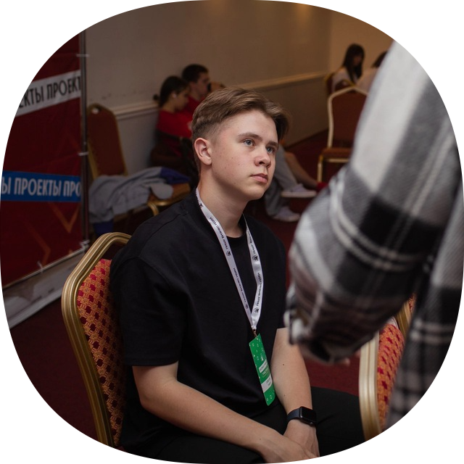
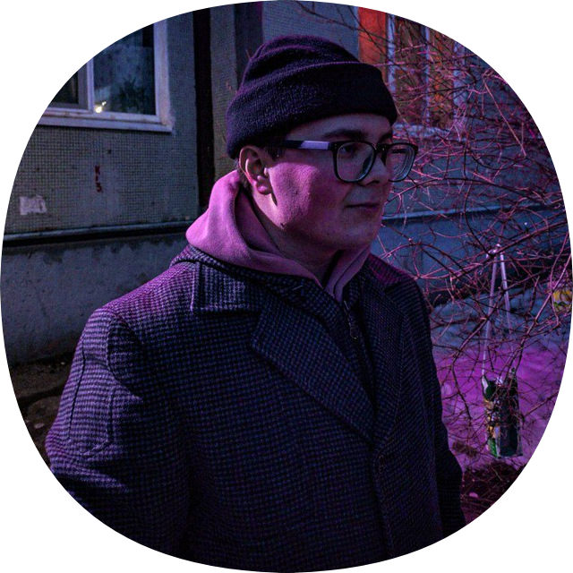





Команда проекта
@smilefaceyu
@Archonofsalt
@tcrwis
@maartttttttt
@Obab0k23
@lllkatylll

